Slide 1
济南市南部山区2022年度突发 地质灾害应急预案—解读
济南市南部山区管理委员会
Notes:
The opening!

Slide 2
一、总则
（一）编制目的
提高南部山区应对突发性地质灾害应急反应能力，保证突发性地质灾害防治应急工作高效有序进行，避免或最大限度地减轻灾害造成的损失，维护人民群众生命财产安全和社会稳定。
（二）编制依据
1、《地质灾害防治条例》
2、《国务院办公厅转发自然资源部、建设部关于加强地质灾害防
治工作意见的通知》
3、《国家突发地质灾害应急预案》
4、《山东省突发地质灾害应急预案》
5、《济南市地质灾害防治管理办法》
6、《济南市突发地质灾害应急预案》
Notes:
项目基本情况

Slide 3
（三）适用范围
本预案适用于处置南部山区内自然因素或者人为活动引发的危害人民生命财产安全的中小型山体崩塌、滑坡、泥石流、地面塌陷等与地质作用有关的突发地质灾害的灾后抢险救灾和临灾应急处置工作。
（四）工作原则
突发地质灾害应急防治应遵循“预防为主、以人为本，统一领导、分工负责，分级管理、属地为主”的工作原则。
Notes:
项目基本情况

Slide 4
二、组织指挥体系
指挥长：
管委会分管国土资源、安监工作的副主任
副指挥长：
规划发展局局长、综合治理局局长、济南市南部山区消防救援大队大队长
成员单位：管委会党政办、规划发展局、综合治理局、综合管理执法局、生态保护与绿色发展局、社会事务管理局、市场监管局、财政局、市公安局南部山区分局、生态旅游保护发展中心、济南市南部山区消防救援大队、各街办、三大通讯网络运营商等有关部门。

Slide 5
三、预防和预警机制
（一）预防预报预警信息
监测预报预警体系建设：
管委会要进一步加强地质灾害调查工作，编制地质灾害防治规划，建设完善以群测群防为主、群专结合的地质灾害监测网络。
2. 信息收集与分析：
负责地质灾害监测的单位和个人，要广泛及时收集整理与突发地质灾害预防预警有关的数据资料和相关信息，建立地质灾害监测、预报、预警等资料数据库，实现各部门之间的信息共享。
（二）预防预警行动
编制年度地质灾害防治方案
地质灾害险情巡查
发放地质灾害“两卡”
建立地质灾害预报预警制度

Slide 6
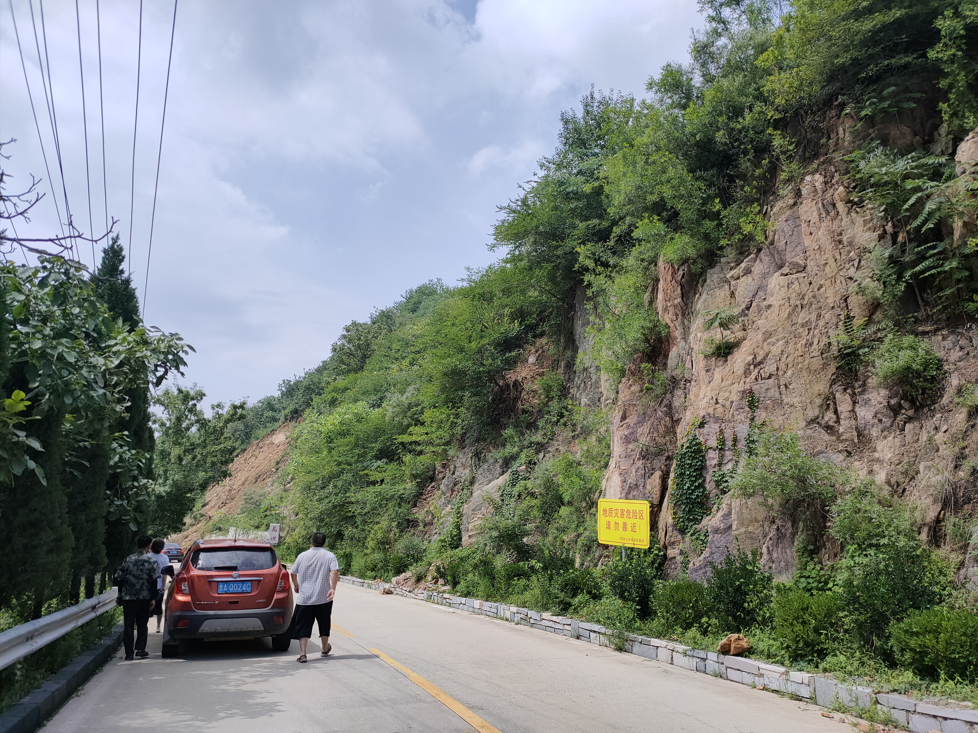

Slide 7
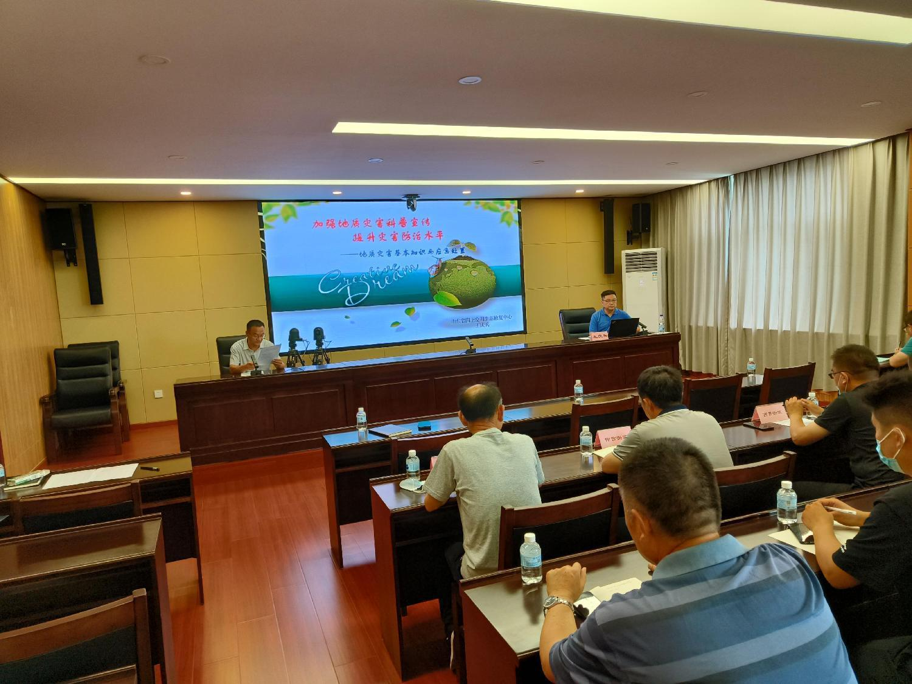

Slide 8
四、地质灾害险情和灾情分级
地质灾害险情和灾情按危害程度和规模大小，分为特大型、大型、中型、小型四级：
（1）特大型地质灾害险情和灾情（Ⅰ级）
受灾害威胁，需搬迁转移人数在1000人以上或潜在经济损失1亿元以上的为特大型地质灾害险情。
因灾死亡30人以上或因灾造成直接经济损失1000万元以上的为特大型地质灾害灾情。
（2）大型地质灾害险情和灾情（Ⅱ级）
受灾害威胁，需搬迁转移人数在500人以上、1000人以下，或潜在经济损失5000万元以上、1亿元以下的为大型地质灾害险情。
因灾死亡10人以上、30人以下，或因灾造成直接经济损失500万元以上、1000万元以下的为大型地质灾害灾情。

Slide 9
（3）中型地质灾害险情和灾情（Ⅲ级）
受灾害威胁，需搬迁转移人数在100人以上、500人以下，或潜在经济损失500万元以上、5000万元以下的为中型地质灾害险情。
因灾死亡3人以上、10人以下，或因灾造成直接经济损失100万元以上、500万元以下的为中型地质灾害灾情。
（4）小型地质灾害险情和灾情（Ⅳ级）
受灾害威胁，需搬迁转移人数在100人以下，或潜在经济损失500万元以下的为小型地质灾害险情。
因灾死亡3人以下，或因灾造成直接经济损失100万元以下的为小型地质灾害灾情。

Slide 10
五、应急响应
地质灾害应急工作实行分级响应，根据地质灾害的等级确定启动相应级别的应急预案。
信息速报
一旦发生地灾险情、灾情，各街办及相关部门应立即到现场进行调查，迅速查清地质灾害险情、灾情出现的地点、时间、类型、规模、引发因素、发展趋势及造成的人员伤亡、失踪数量和直接经济损失，提出应采取的对策、措施和工作建议。
应急响应行动
小型地质灾害应急响应：管委会立即启动区突发地质灾害应急预案，划定地质灾害危险区，疏散受威胁群众，开展地质灾害险（灾）情调查、灾情评估、趋势预测、应急疏散、应急抢险救援、灾后重建等工作。
中型以上地质灾害应急响应：在区应急响应的基础上，启动市突发地质灾害应急预案，开展应急处置工作。
响应结束
抢险救援和应急处置工作完成后，专家结合现场情况确定已解除危险后，由区应急指挥部决策，下达应急响应结束指令，应急响应结束。

Slide 11
六、部门职责
（一）紧急抢险救灾小组
涉及单位：综合治理局、各街办、市公安局南部山区分局、济南市南部山区消防大队、规划发展局、生态保护与绿色发展局、生态旅游保护发展中心、社会事务管理局
（二）应急调查、监测和治理小组
涉及单位：规划发展局、综合治理局、生态保护与绿色发展局
（三）医疗救护和卫生防疫小组
涉及单位：社会事务管理局

Slide 12
（四）治安、交通和通讯小组
涉及单位：市公安局南部山区分局、规划发展局
（五）基本生活保障小组
涉及单位：社会事务管理局、市场监督管理局、综合管理执法局
（六）信息报送和处理小组
涉及单位：规划发展局
（七）应急资金保障小组
涉及单位：财政局

Slide 13
七、应急保障
（一）应急队伍、资金、物资保障
（二）通讯与信息传递保障
（三）应急技术保障
（四）宣传与培训保障
（五）信息发布保障
（六）监督检查保障

Slide 14
八、恢复重建
1、善后处置
2、恢复重建
3、全年地灾调查与评估总结

Slide 15
九、预案管理与更新
（一）预案管理
预案实施后，规划发展局会同相关部门组织预案宣传、培训和演练，并根据实际情况，适时组织评估和修订。各街办人民政府结合当地实际，制订本街办的突发地质灾害应急预案，报本级人民政府批准后实施。
（二）预案更新
由规划发展局局负责修改完善和更新，报管委会批准。为确保预案的可操作性，每年至少进行一次应急预案演练。

Slide 16
十、责任与奖励
（一）奖励
对地质灾害应急工作中贡献突出需表彰奖励的单位和个人，按照《地质灾害防治条例》相关规定执行。
（二）责任追究
对引发地质灾害的单位和个人的责任追究，按照《地质灾害防治条例》相关规定处理；对地质灾害应急防治中失职、渎职的有关人员按国家有关法律法规追究责任。

Slide 17
十一、预案实施时间
本预案自印发之日起实施。
Notes:
The end！

